Slide 1


ГОСУДАРСТВЕННОЕ БЮДЖЕТНОЕ ПРОФЕССИОНАЛЬНОЕ ОБРАЗОВАТЕЛЬНОЕ УЧРЕЖДЕНИЕ ГОРОДА МОСКВЫ «МОСКОВСКИЙ КОЛЛЕДЖ УПРАВЛЕНИЯ, ГОСТИНИЧНОГО БИЗНЕСА И ИНФОРМАЦИОННЫХ ТЕХНОЛОГИЙ «ЦАРИЦЫНО»
ДИПЛОМНЫЙ ПРОЕКТ
Разработка информационной системы для автоматизации управления персоналом на предприятиях с почасовой формой оплаты труда
Студент: Мозырский А.Д. Группа: ИС4-1 Москва 2022г

Slide 2


Актуальность
Экономия времени
Экономия денег
Качество и точность
Данные взяты из аналитического сервиса RAEX

Slide 3
ЦЕЛЬ ПРОЕКТА
ЗАДАЧИ ПРОЕКТА
Исследовать методы распределения рабочей нагрузки
Разработка информационной системы
для автоматизации управления персоналом
на предприятиях с почасовой формой
оплаты труда
Разработать универсальную базу данных управления персоналом предприятия
Разработать алгоритмы работы WebAPI
Реализовать взаимодействие WebAPI с базой данных
Разработать пользовательский интерфейс клиентского приложения
Провести комплексное тестирование основных функций WebAPI

Slide 4
Исследование предметной области
В ходе написания дипломной работы были рассмотрены закономерности и ограничения, накладываемые на распределение рабочей нагрузки.
Собраны статистические данные
ТК РФ Статья 91. Понятие рабочего времени. Нормальная продолжительность рабочего времени
Обусловлены предельные значения

Slide 5


Используемые технологии
MS SQL Server 2019
Стабильное и безопасное ядро СУБД со встроенным мастером импорта данных, обеспечивающим быстрое введение продукта в эксплуатацию.
ASP .NET Core
Универсальная платформа, позволяющая создавать облачные решения. Имеет весь необходимый функционал для простой интеграции подсистем.

Slide 6


Используемые технологии
Visual Studio 2022
Интегрированная среда разработки (IDE), сочетающая беспрецедентное количество полезных функций, широкий ассортимент средств дебагинга и удобный интерфейс.
Draw.io
Бесплатный интернет ресурс для построения диаграмм с широким ассортиментом шаблонов и элементов.

Slide 7
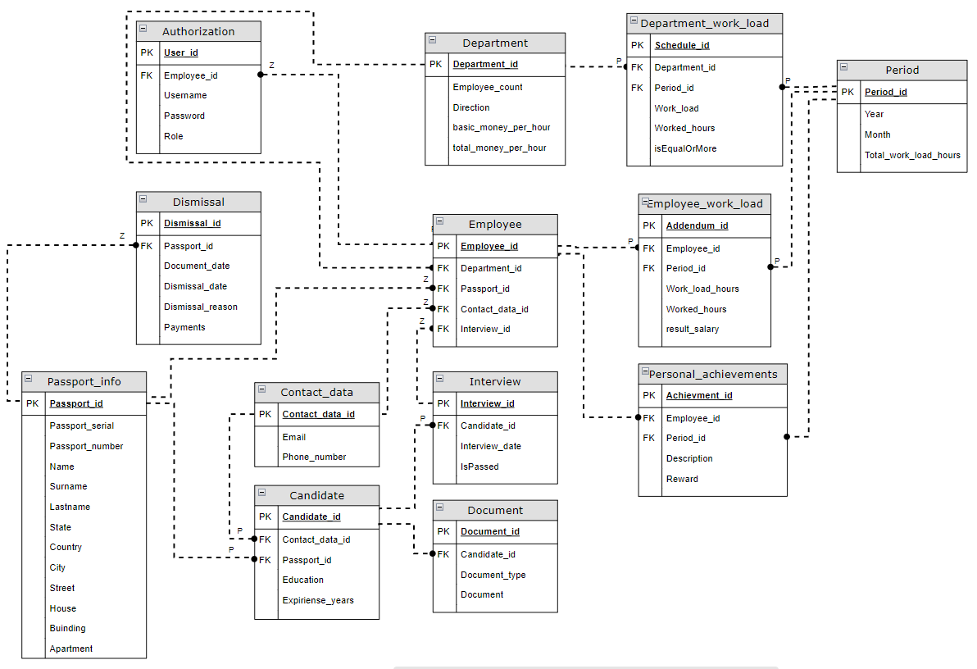
База данных
В ходе выполнения работы была создана модель базы данных, реализованная средствами СУБД MS SQL. Её структуру отображает итоговая диаграмма.
ERD выполнена в нотации IDEF1X

Slide 8
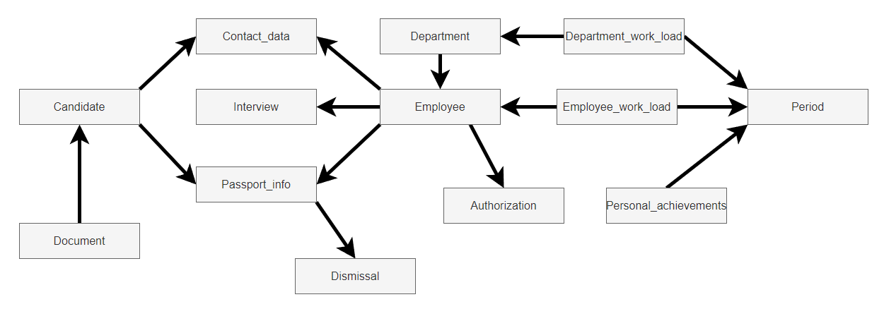
Модель загрузки данных
Стандартная реализация загрузки данных средствами Entity Framework, так же известная как Lazy loading, требует слишком много ресурсов. В целях оптимизации времени обработки запросов была разработана данная спецификация, соответствующая требованиям системы и исключающая циклический вызов сущностей.

Slide 9
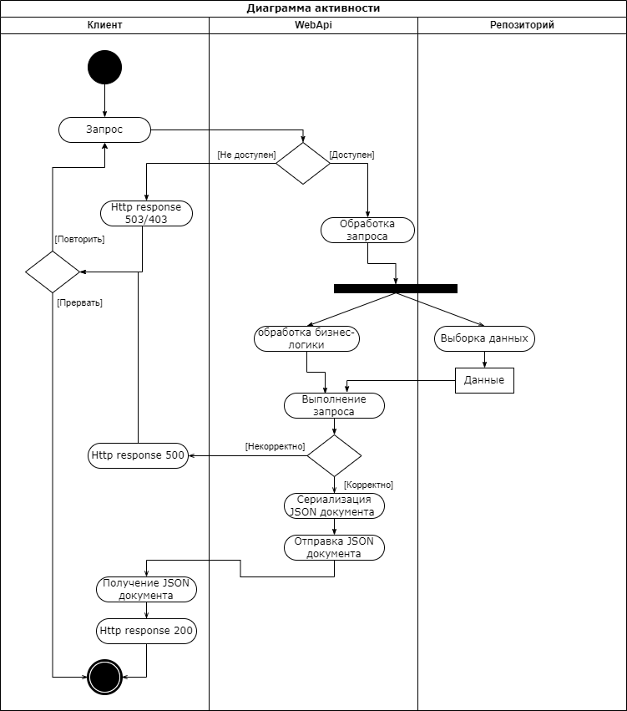
Диаграмма активности
Преимуществом работы с web API является полная независимость от целевой платформы клиентского приложения.
Веб сервис посылает в качестве ответа Http код, который легко интерпретировать.

Slide 10
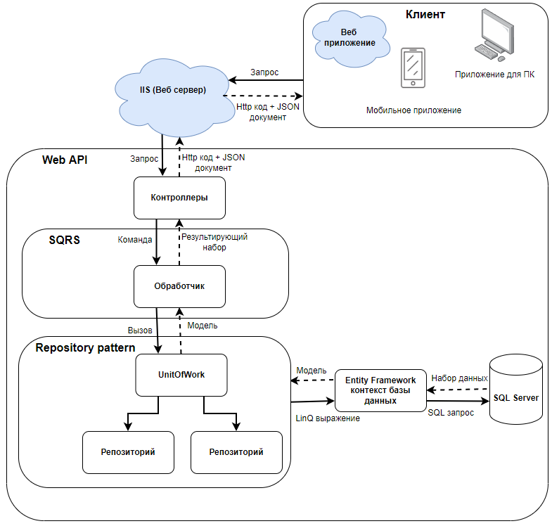
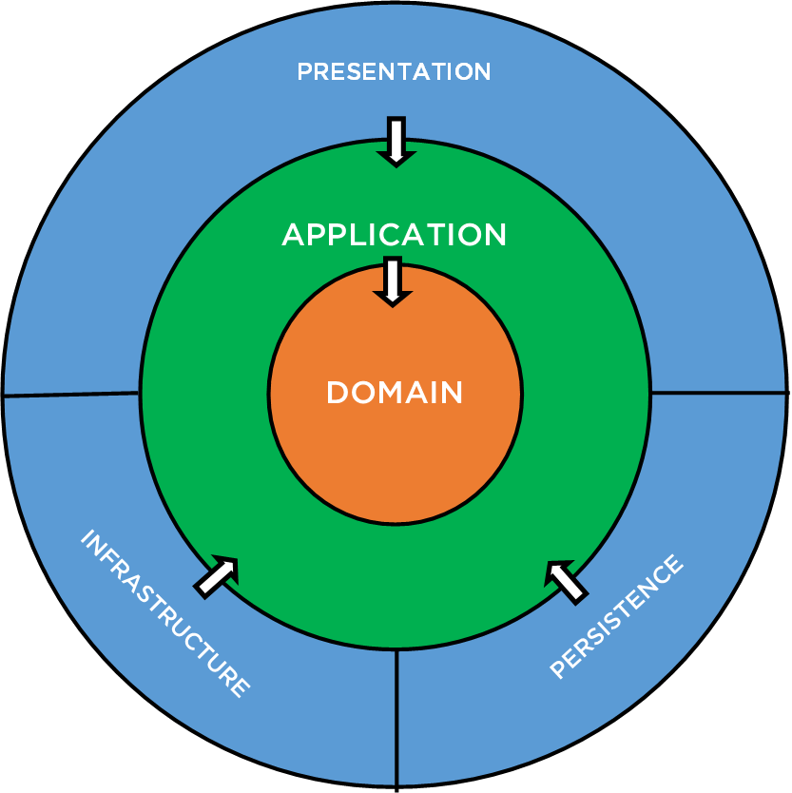
Архитектура Web Api
Серверная часть проекта построена по принципу чистой архитектуры.
При разработке были применены некоторые особенности паттернов CQRS и IRepository

Slide 11
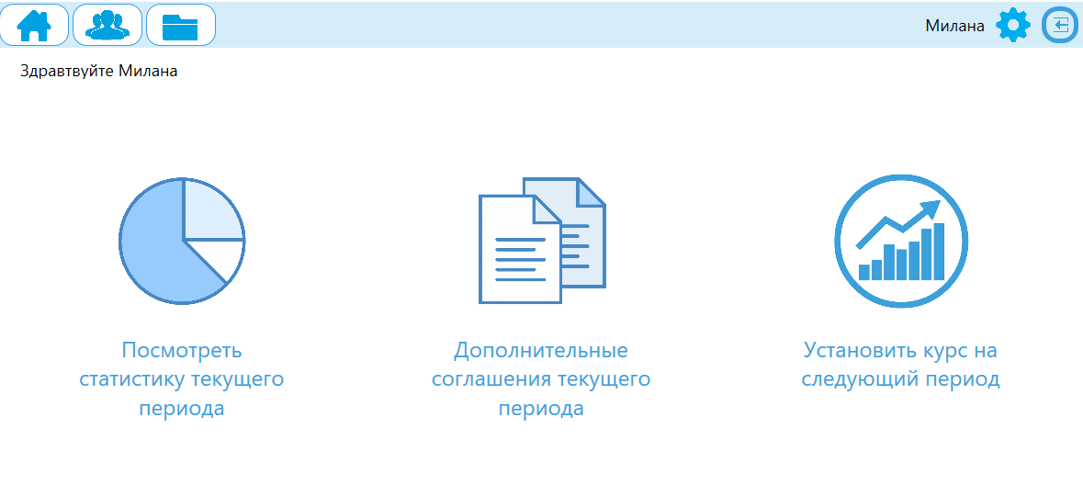
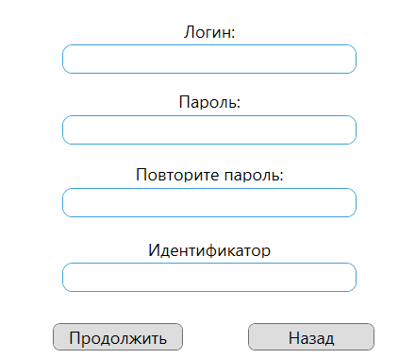
Клиентское приложение
Регистрация
Главное меню

Slide 12
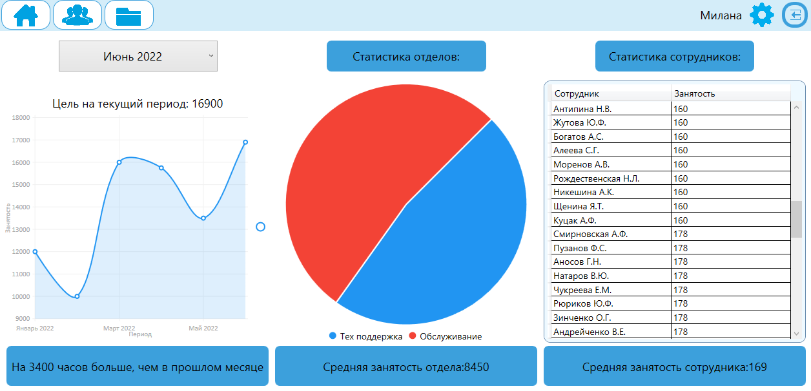
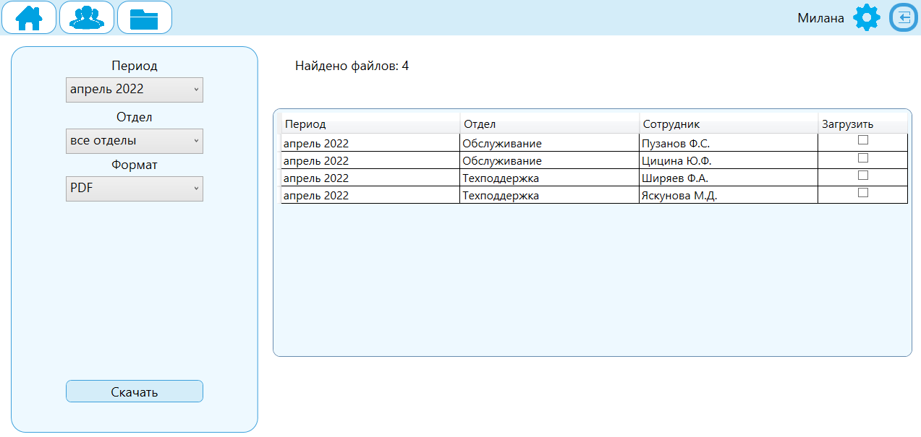
Клиентское приложение
Статистика
Документы

Slide 13
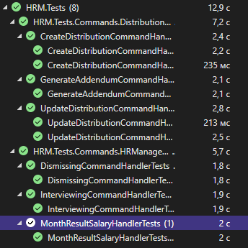
Тестирование
Модульное тестирование ключевых алгоритмов было проведено с помощью xUnit и InMemory базы данных и показало приемлемый результат с ожидаемым временем выполнения

Slide 14
Заключение
Исследованы методы распределения рабочей нагрузки
Разработана универсальная база данных управления персоналом предприятия
Разработаны алгоритмы работы WebAPI
Реализовано взаимодействие WebAPI с базой данных
Разработан пользовательский интерфейс клиентского приложения
Проведено комплексное тестирование основных функций WebAPI

